Slide 1
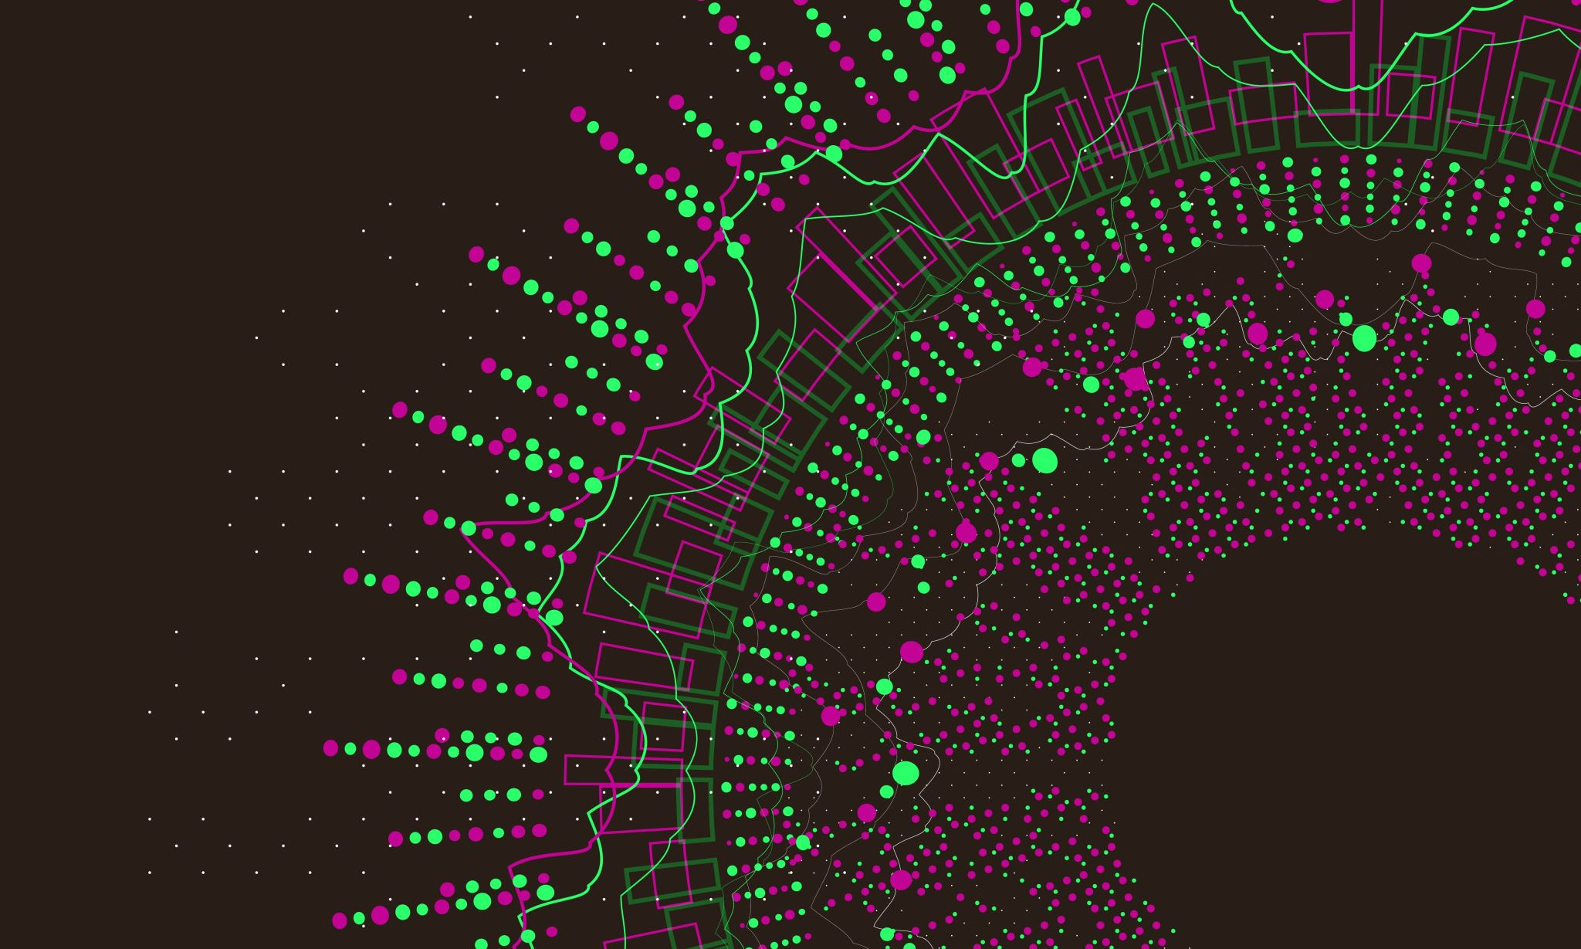
Puesta al día en ACG
Dra. Carolina Gallo G.
Reumatóloga HCSBA/Docente adjunta U. de Chile

Slide 2
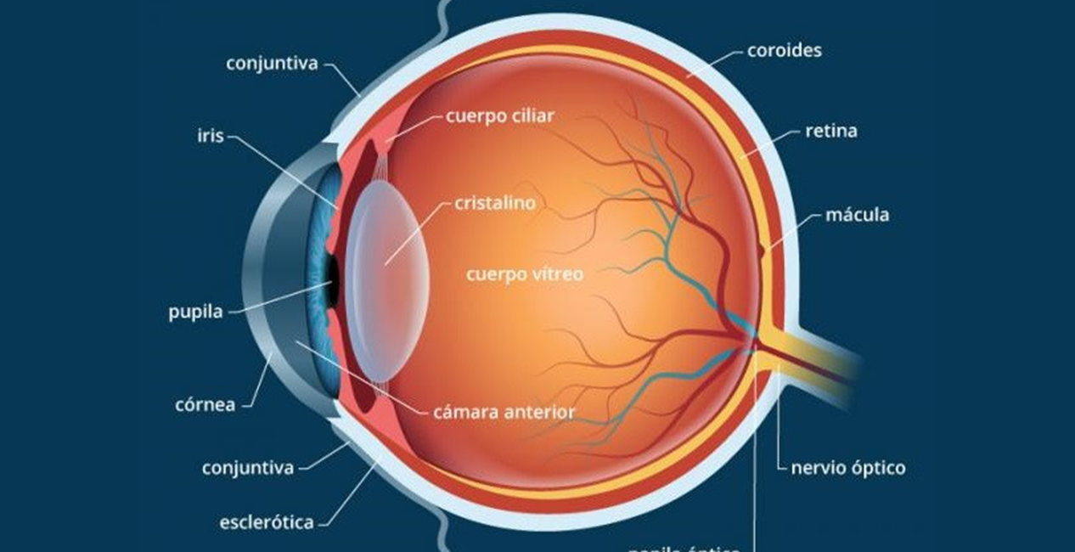
Notes:
El ojo es un órgano que se ve afectado por diversas enfermedades reumatológicas de diversas maneras, puede afectar cualquier capa cualquier cámara y o además una alteración del nervio óptico NO HAY UN PATRON EN ESPECIFICO

Slide 3
MANIFESTACIONES OCULARES
Ojo rojo doloroso y/o visión borrosa
Escleritis/epiescleritis
Uveítis
Proptosis/Diplopía
Patología inflamatoria de orbita
Pérdida de visión súbita e indolora
Isquemia nervio óptico
Notes:
Las manifestaciones oculares en las enfermedades autoinmune heterogéneas que pueden incluso estar solapados
Es po eso que debemos preguntar de manera dirigida estas manifestaciones para poder orientar el diagnostico
Y de estos patrones clínicos nos vamos a enfocar precisamente en el síntoma que tenia faumeliza la perdida de visión indolora de forma súbita
Al sur de España entre un 7 y un 14% de los pacientes pierden la visión de forma irreversible
Dipoplia: La diplopía ocurre en el cinco por ciento de los casos de AT y puede ser el resultado de una isquemia que involucra el tronco encefálico, los nervios craneales involucrados en la motilidad ocular y los músculos extraoculares mismos.

Slide 4
VASCULITIS
R.E. Barbosa-Cobos et al / ReumatolClin.2011;7(S3):S12–S17
Notes:
Las vasculitis con compromiso ocular pueden tener manifestación es tanto inflamatorias como isquémicas en este caso haciendo una comparación con otras vasculitis el compromiso en la ACG es principalmente vascular isquemico

Slide 5
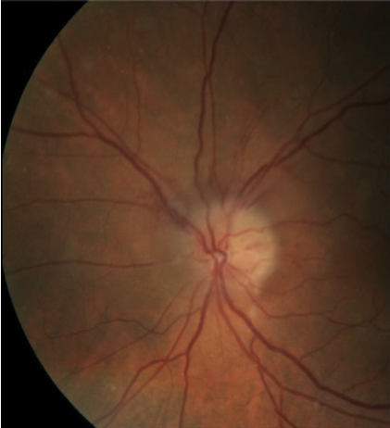
URGENCIA OFTALMOLOGICA
La oclusión de las arterias ciliares posteriores por inflamación puede llevar a una neuropatía óptica isquémica anterior.
Curr Opin Rheumatol 2017, 29:24–32 DOI:10.1097/BOR.0000000000000345
Notes:
El compromiso vascular del ojo es una urgencia
En el norte de España entre un 7 y 14 % de los pacientes con vasculitis y compromiso ocular vascular perdieron la visión

Slide 6
Neuropatía óptica isquémica anterior
Responsable del 80% de los casos de pérdida de visión en ACG
Solo un 5 % son causadas por ACG
Compromiso inflamatorio <<<<compromiso trombótico oclusivo
Si se asocia trombosis arteria central de la retina mayor sospecha de ACG
Notes:
Casi en un 80% de los casos la pérdida de visión en pacientes con ACG es la neuropatía óptica pero por otro lado la ACG es solo un 5% de las causas de neuropatía isquémica por lo que debemos siempre tener en mente los diagnósticos diferenciales como coagulopatías, accidente cerebrovascular, embolia

Slide 7
Pronostico del compromiso ocular
Sin tratamiento, el 25-50% de los casos desarrollan una discapacidad visual contralateral en una semana.
Entre el 35 y el 60% de los casos no tratados desarrollarán pérdida completa de la visión en uno o ambos ojos.
Solo un 15-34% de los pacientes tendrán algún tipo de recuperación visual con corticoides
Temporal arteritis: diagnosis and management Ling, Yosar, Lee et al.
Notes:
El pronóstico es ominoso si no llegamos a tiempo con el tratamiento ya que el 50% de los pacientes presenta una afección del otro ojo dentro de los primeros 7 días, por otro lado, un 60% de los pacientes podría presentar perdida completa de visión y si ya se estableció el daño al momento de ser tratados solo hasta un 30% presenta recuperación ya sea parcial o total
por lo tanto, es muy importante que sospechemos esta patología

Slide 8
Sospecha clínica
Notes:
Las principales afectadas son las mujeres mayores de 50 años

Slide 9
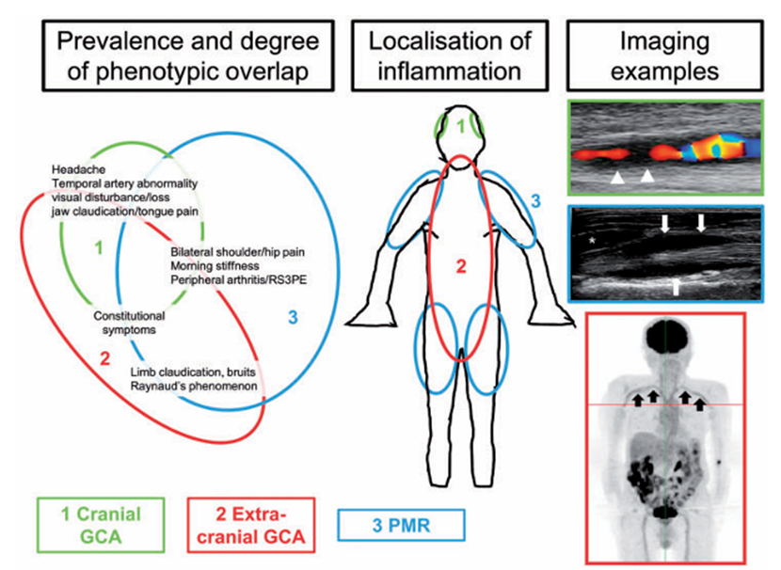
FENOTIPOS DE ACG-PMR
doi:10.1093/rheumatology/kew273
Notes:
Hoy hablamos de tres fenotipos de enfermedad, pareciera que fueran distintos espectros de una misma enfermedad
Craneal, extracraneal y PMR
En el caso de faumeliza al interrogatorio ella contaba un cuadro de 4 semanas de evolución que comienza con decaimiento y baja de peso a lo que se agrega este evento ocular que en definitiva la hace consultar asociado a cefalea y claudicación mandibular

Slide 10
Circ Res. Author manuscript; available in PMC 2024 January 20
Notes:
Fisiopatológicamente hablando esta patología sigue al parecer una línea del tiempo (no necesariamente tendrá un orden clínico) iniciando con la perdida de tolerancia inmunológica en personas q nacen con determinantes genéticos de riesgo, principalmente en la región HLA. Los fenotipos metabólicos (glucosa baja, colesterol bajo, triglicéridos bajos) se hacen evidentes durante el período de preenfermedad asintomática. Punto de control 1: Los fenotipos inmunitarios distintivos (expansión de las células T NOTCH1+ CD4+) están presentes en el compartimento de las células T naive e indican una pérdida de autotolerancia. Las células reguladoras T protectoras fallan debido a la señalización hiperactiva de NOTCH. Tardíamente durante la pre-GCA, la médula ósea libera células mieloides activadas (neutrófilos, monocitos), lo que desencadena una respuesta hepática de fase aguda y síntomas clínicos de polimialgia reumática (PMR). Punto de control 2: La ACG se hace clínicamente evidente con la ruptura de la tolerancia tisular. Los monocitos y los neutrófilos atraviesan la barrera endotelial protectora y las células T los siguen para invadir la pared del vaso. Punto de control 3: Las células T y los macrófagos forman lesiones granulomatosas. El defecto en el punto de control inmunitario PD1/PD-L1 crea un entorno tisular "permisivo", con múltiples linajes de células T y macrófagos prosperando. Las células T de memoria residentes en los tejidos hacen que la lesión sea autosostenida y autónoma. La pared del vaso responde al ataque inmunitario con una respuesta desadaptativa a la lesión, que incluye angiogénesis intrapared e hiperplasia intimal.

Slide 11
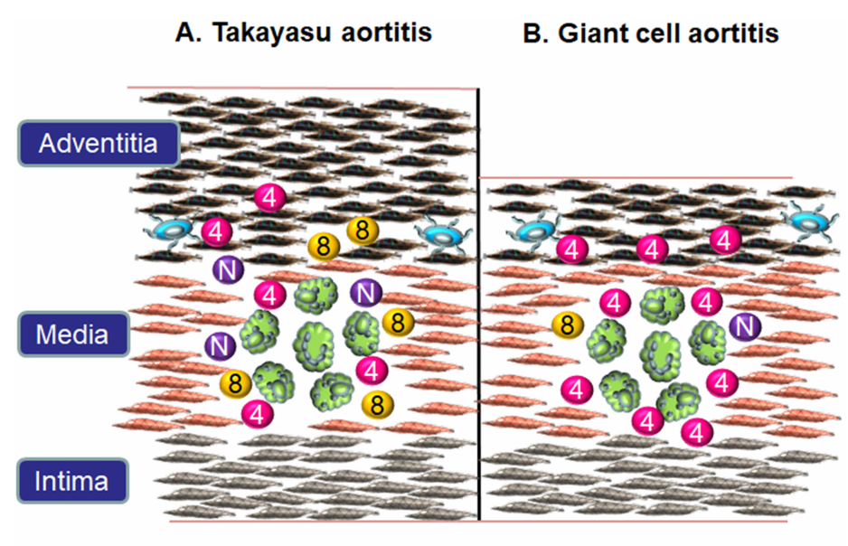
A NIVEL DEL VASO SANGUINEO
Curr Rheumatol Rep. ; 22(10): 68. doi:10.1007/s11926-020-00948-x.

Slide 12
Diagnóstico diferencial
Adenopatías
Mononeuritis múltiple
Glomerulopatía
Infiltrados pulmonares
ACV de ACM

Slide 13
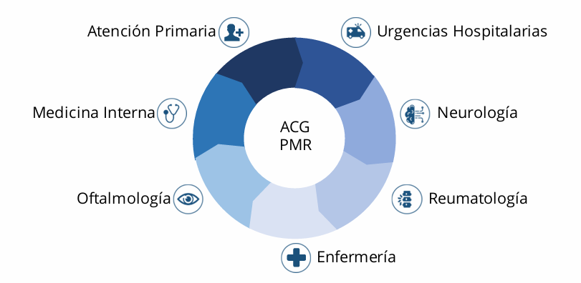
SUBDIAGNOSTICO: Dificultad en la sospecha, detección y derivación
Notes:
El gran problema es el subdiagnostico de esta patología, en chile no tenemos números propios de prevalencia de esats patología, datos de vascultis de minsal extraídos de estudios de estados unidos
Los pacientes con ACG pueden consultar en APS o por urgencias y deben ser evaluados de forma multidiciplinarea como en el caso de faumeliza que fue evaluada por oftalmología quienes indicaban este patron vascular de su compromiso ocular y el descarte de un ACV o fuente embolica por neurología
El retraso del diagnostico se debe a que las manifestaciones clínicas de esat patología pueden ser mas sutiles

Slide 14
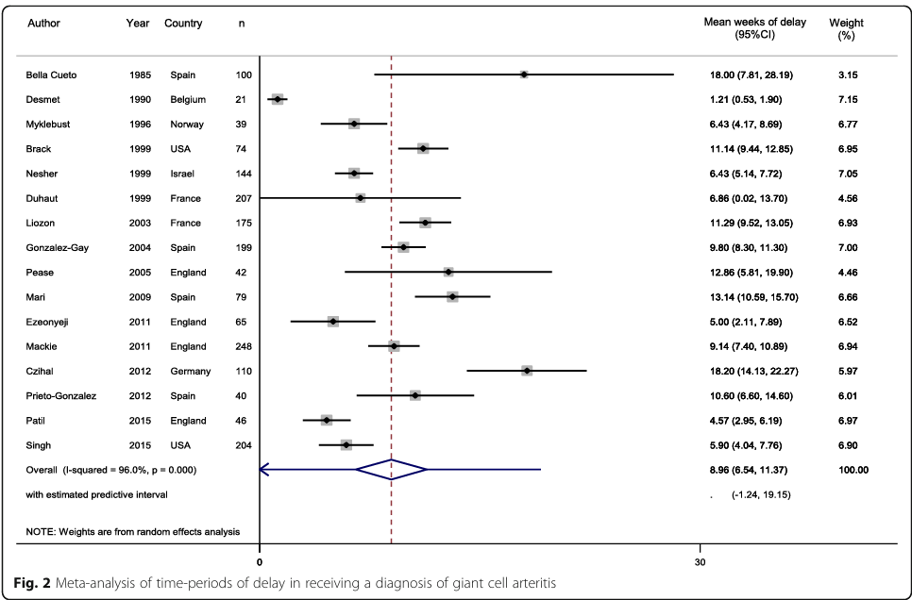
RETRASO EN EL DIAGNOSTICO
Prior et al. BMC Medicine (2017) 15:120 DOI 10.1186/s12916-017-0871-z

Slide 15
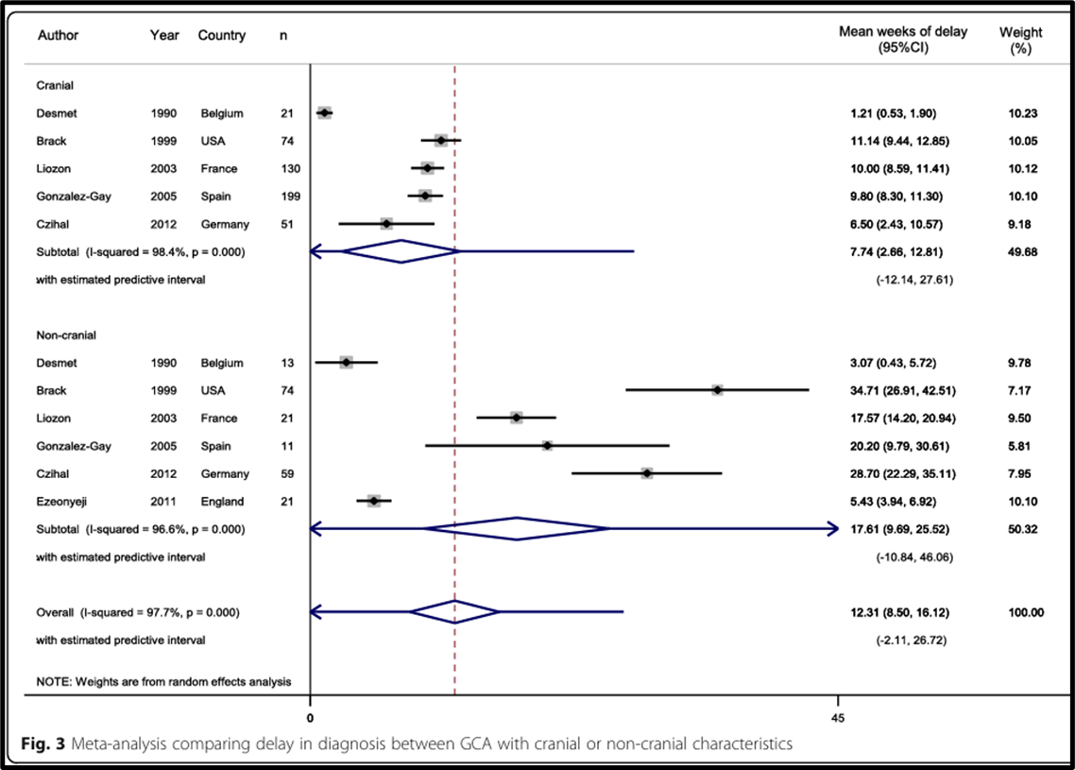
RETRASO EN EL DIAGNOSTICO
Prior et al. BMC Medicine (2017) 15:120 DOI 10.1186/s12916-017-0871-z

Slide 16
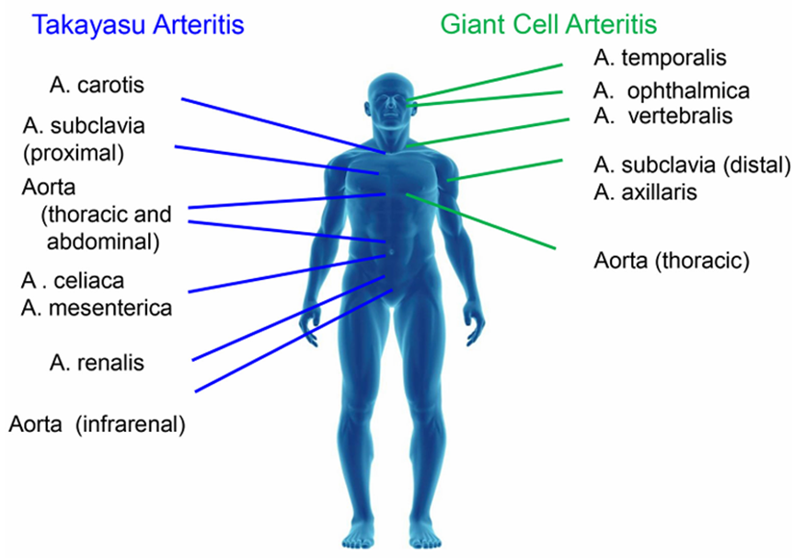
VASCULITIS DE GRAN VASO
Curr Rheumatol Rep. ; 22(10): 68. doi:10.1007/s11926-020-00948-x.

Slide 17
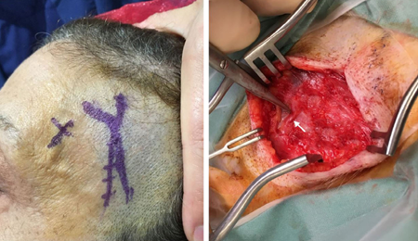
BIOPSIA
La biopsia ha sido la técnica gold estándar para el diagnostico
Sensibilidad variable del 50% al 90%
Biopsia unilateral (1cm)
Temporal arteritis: diagnosis and management Ling, Yosar, Lee et al

Slide 18
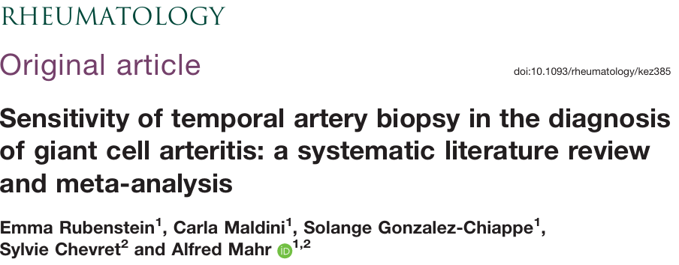
Notes:
32 studies (3092 patients) published during 1993-2017 were analysed.
The pooled proportion of TAB-positive GCA cases was 77.3% (95% CI: 71.8, 81.9%), with high between-study hetero
geneity (I2=90%).
Ellos reconocen que antes del 2012 hay mas casos repostados con biopsia, la heterogeinad de los estudios era variado por lo qu ehaba que tomar los datos con cautela

Slide 19
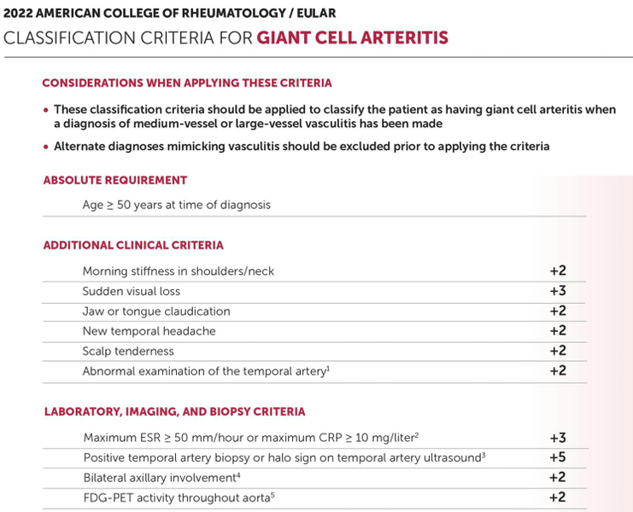
Cambios con criterios ACR 1990
Incluye el compromiso extracraneal y nuevas técnicas diagnosticas
Mismo peso diagnostico Biopsia vs US
Ponte C, et al. Ann Rheum Dis 2022;81:1647–1653. doi:10.1136/ard-2022-223480
Notes:
Para clasificar a un paciente con ACG, se necesita un puntaje acumulativo de al menos 6 puntos
Estos criterios están diseñados para ser utilizados en investigaciones clínicas y no para establecer un diagnóstico clínico de vasculitis, sino para diferenciar casos de ACG de tipos similares de vasculitis en entornos de investigación

Slide 20
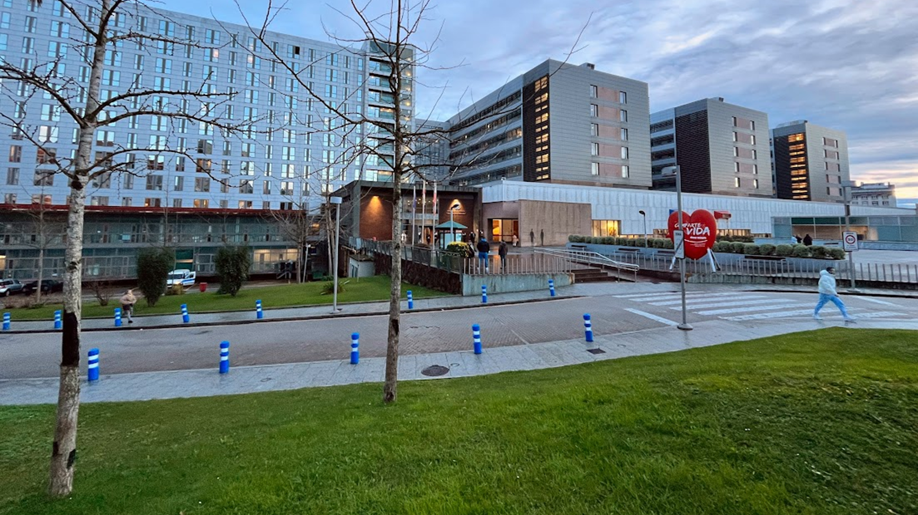
Notes:
Hospital de Santander en donde realice un practica en vasculitis de arteria temporal un hospital al norte de españa que tiene un equipo de 12 reumatólogos y cuentan con distintas técnicas de apoyo diagnostico como capialroscopia y ecografía tanto articular como vascular, en donde se encuentra la Dra prieto y el dr Gonzales que se dedican ecografía de la arteria temporal realizando alrededor de 30 ecografías al mes como parte del estudio vascular
Pacientes de urgencias y programados

Slide 21
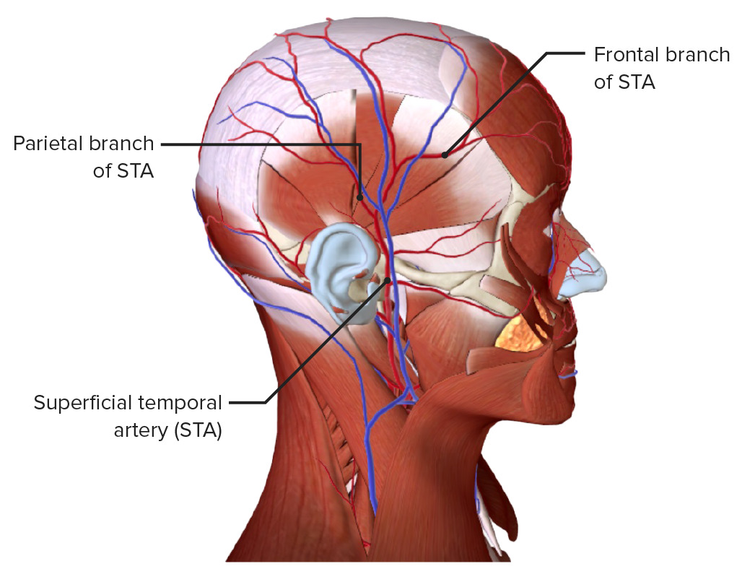
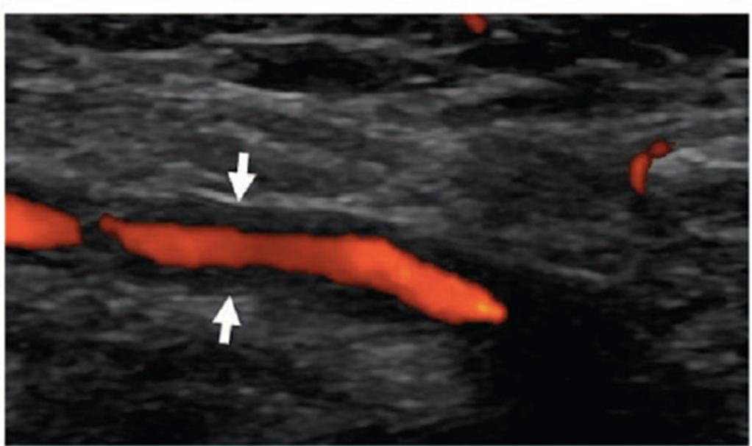
ECOGRAFIA DE ARTERIA TEMPORAL
Con valoración de arterias axilares
Rheumatology 2018;57:227235 doi:10.1093/rheumatology/kex173
Notes:
un engrosamiento homogéneo e hipoecogénico de la pared, considerado como el "signo del halo"

Slide 22
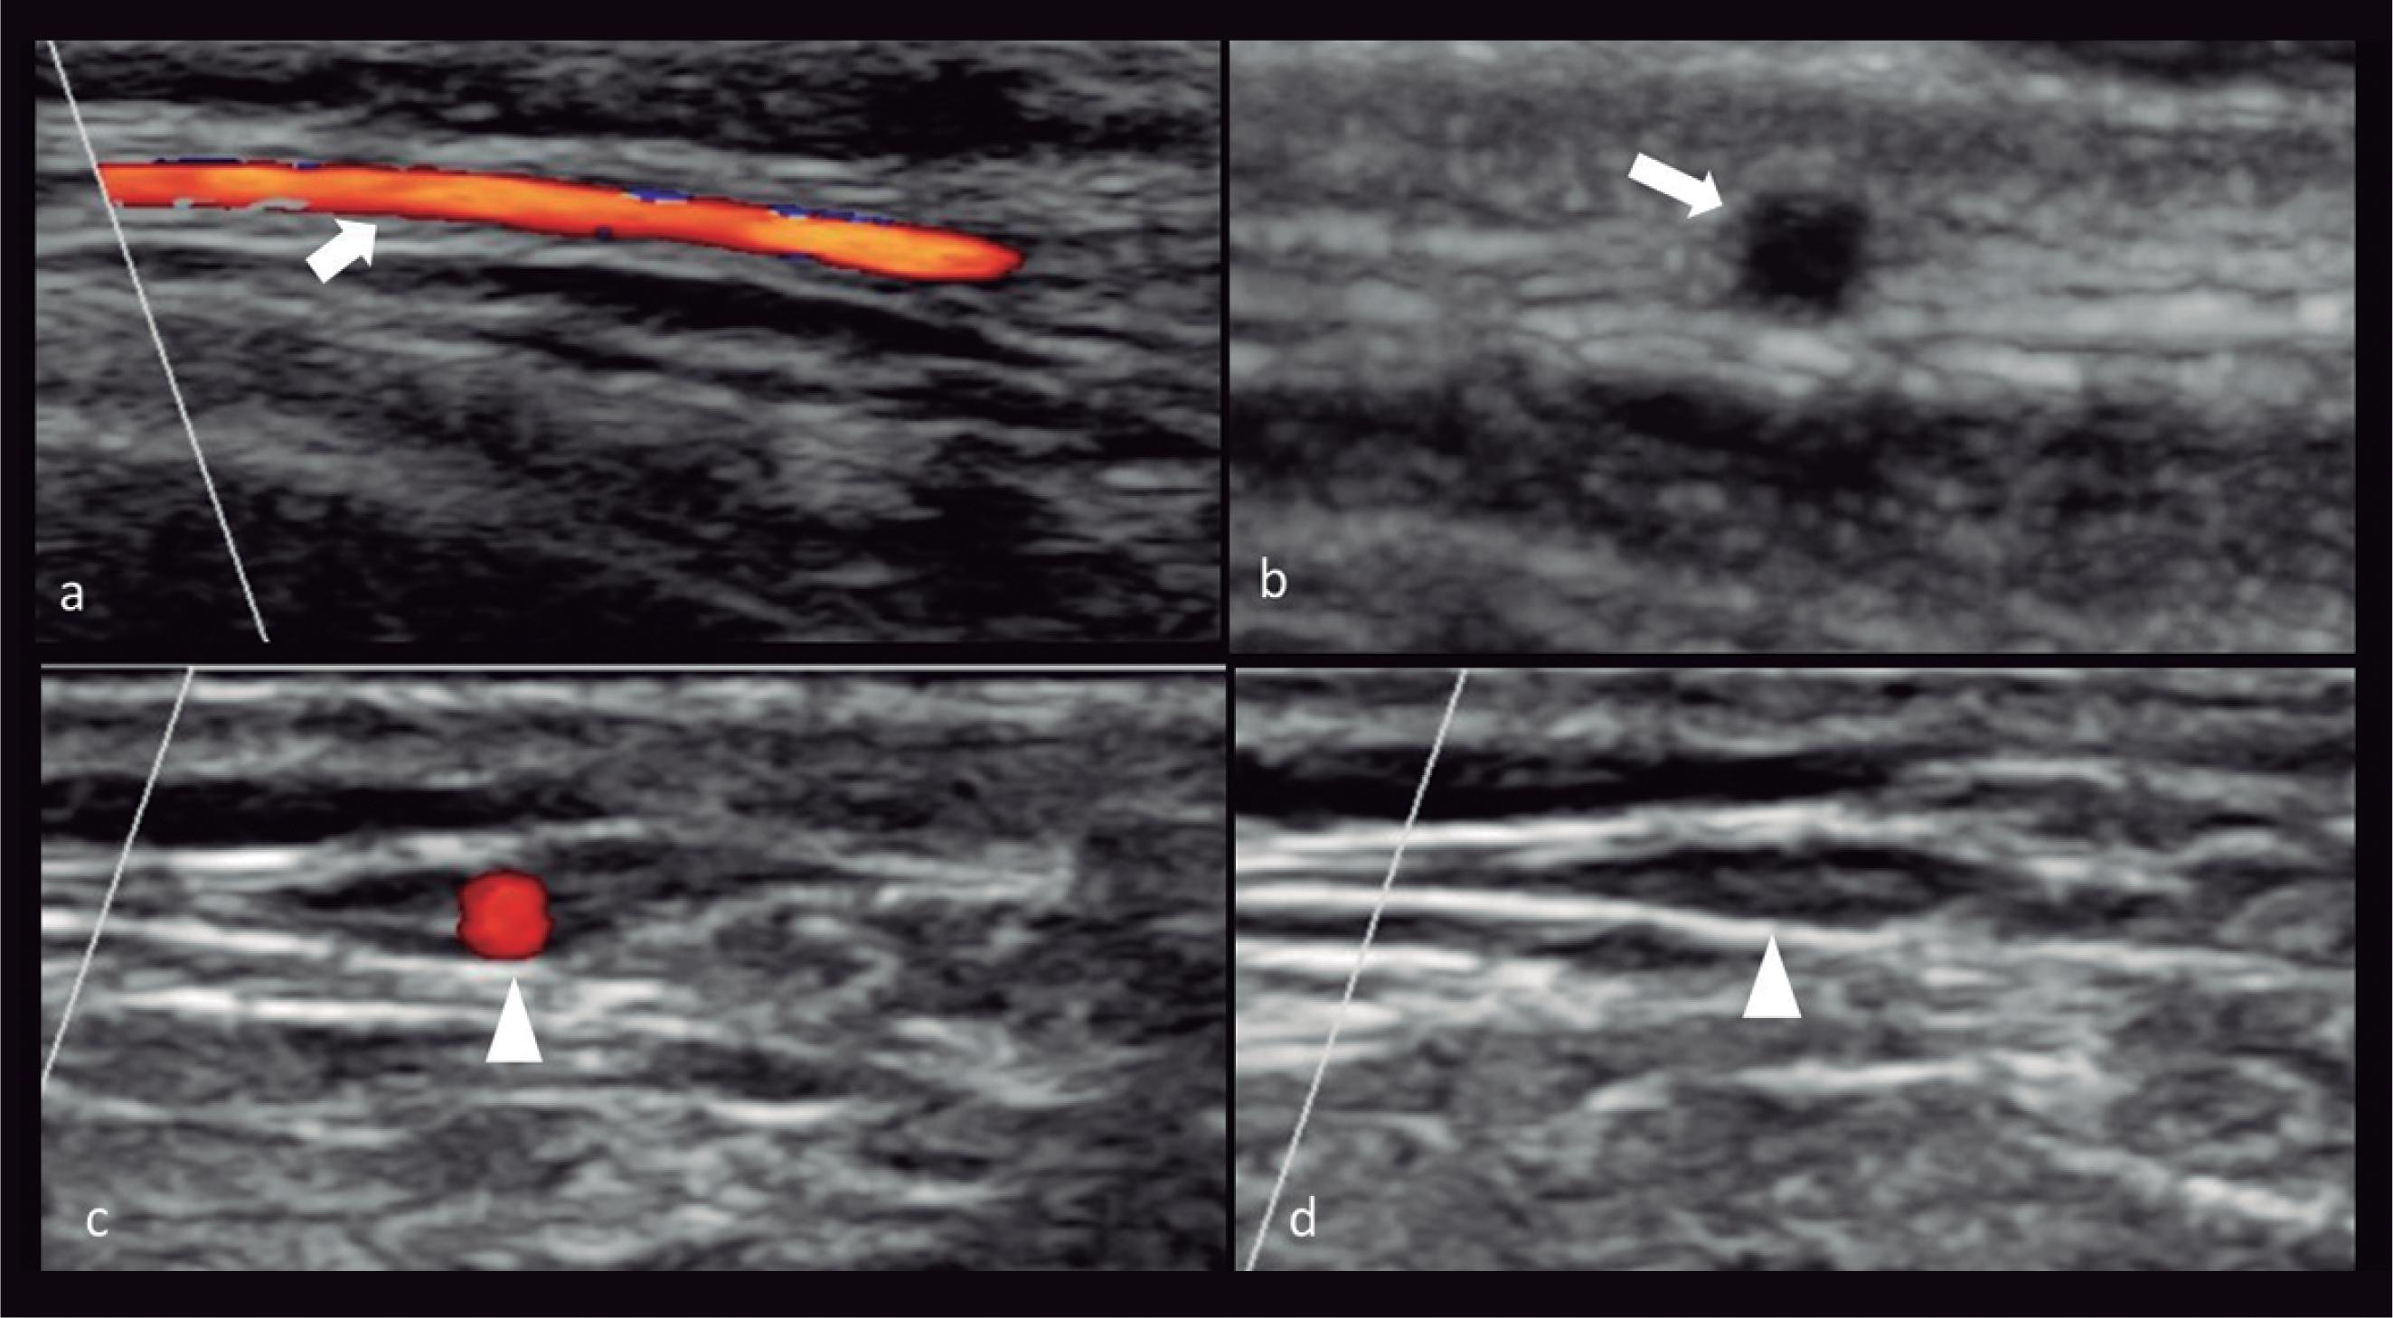
http://dx.doi.org/10.4067/S0034-98872020001101619

Slide 23
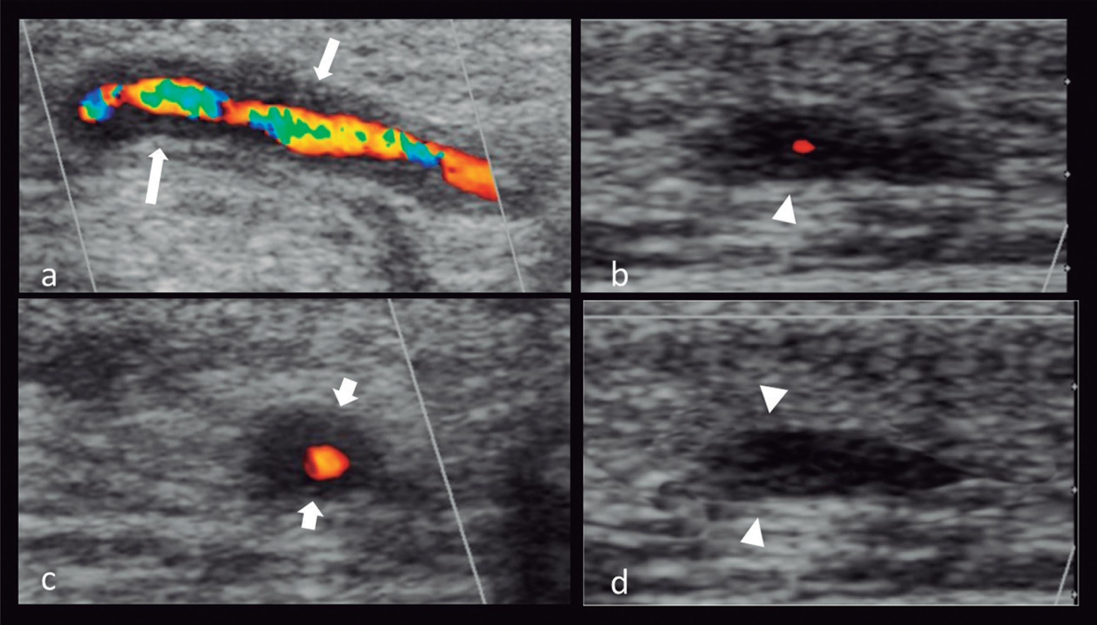
http://dx.doi.org/10.4067/S0034-98872020001101619

Slide 24
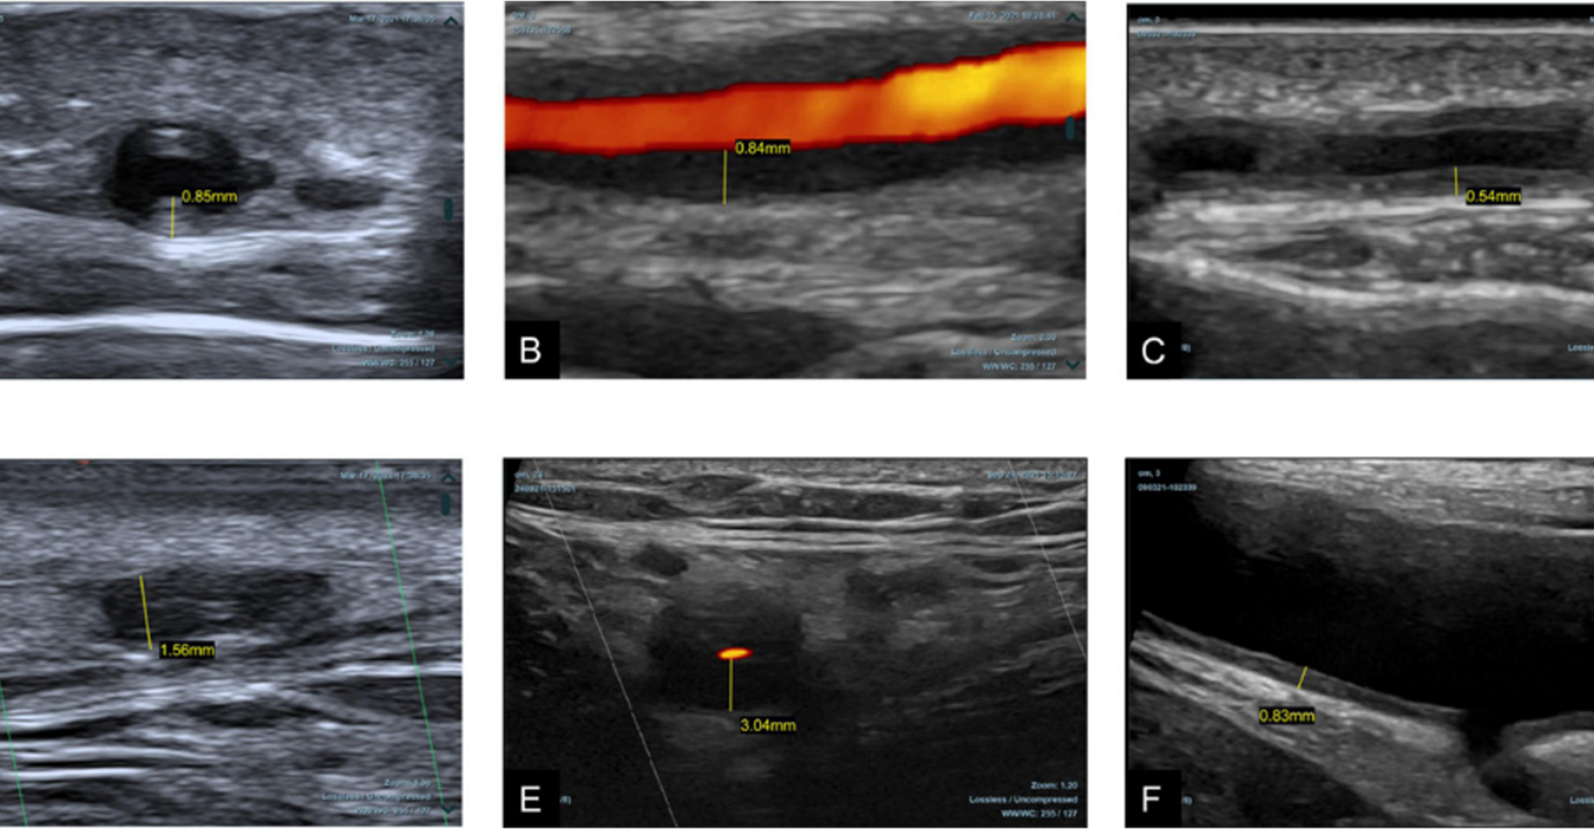

Slide 25
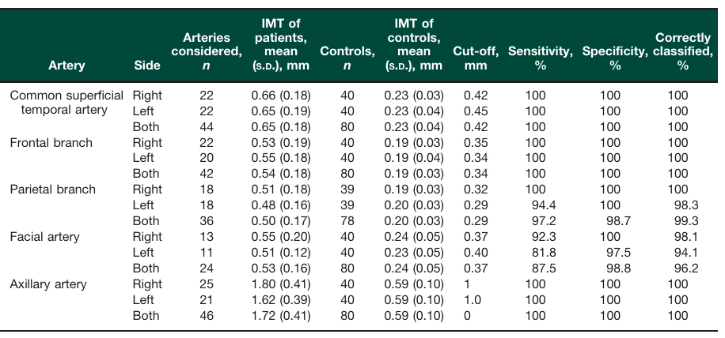
doi:10.1093/rheumatology/kex143

Slide 26
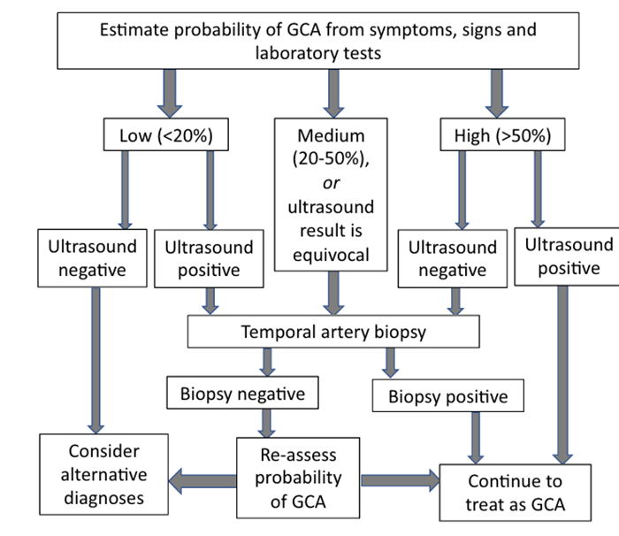
BSR guideline for giant cell arteritis 2020

Slide 27
381 pacientes con ecografía y biopsia en los primeros 10 días desde el inicio del tratamiento
Notes:
Estudio universidad de Oxford
Desarrollaron e implementaron un programa de formación en ecografía para el diagnóstico de la sospecha de ACG.
381pacientes con ecografía y biopsia en los primeros 10 días desde el inicio del tratamiento
Mediana de edad 71,1 años; 72% mujeres. Tiempo al diagnostico 31 días (corto)
La sensibilidad de la biopsia fue del 39% [IC] del 95%: 33% a 46%], que fue significativamente más baja que la informada anteriormente e inferior a la ecografía (54%, IC del 95%: 48% a 60%); la especificidad de la biopsia (100%, IC del 95%: 97% a 100%) fue superior a la ecografía (81%, IC del 95%: 73% a 88%).

Slide 28
ECOGRAFIA A. TEMPORAL
Precisión Diagnóstica: Mayor sensibilidad de la ecografía (54%) en comparación con la biopsia (39%) en ACG.
Reducción de Procedimientos Invasivos: Utilizando la ecografía como primera línea de diagnóstico, seguida de biopsias solo en los casos negativos, redujo la necesidad de biopsias en un 43%.
Eficiencia y Costo-Efectividad: Ecografía es más rentable en comparación con la biopsia ( £485 por paciente)
Capacitación y Estándar de Calidad
Notes:
en la detección de arteritis de células gigantes (GCA). Aunque la biopsia tiene una mayor especificidad (100%), la ecografía ofrece una alternativa más sensible para diagnosticar casos que podrían no detectarse solo con la biopsia.
Esto implica ahorros de costos junto con una ligera ganancia en salud, lo que hace que la inversión en un ecógrafo sea económicamente justificable
: Se ha demostrado la viabilidad de proporcionar formación en ecografía para el diagnóstico de GCA, lo que permite al personal médico desarrollar las competencias necesarias para realizar e interpretar las ecografías de manera eficaz. Esta formación podría ser implementada en el hospital para asegurar que el uso del ecógrafo sea de alta calidad y confia

Slide 29
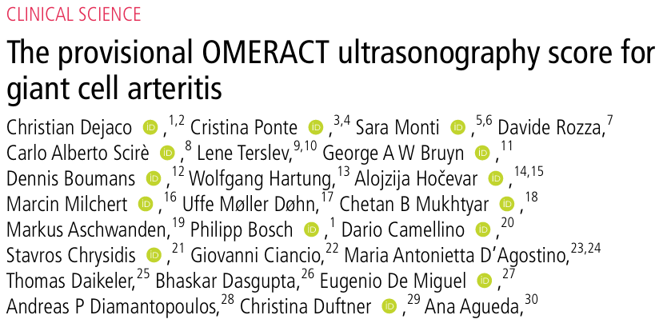
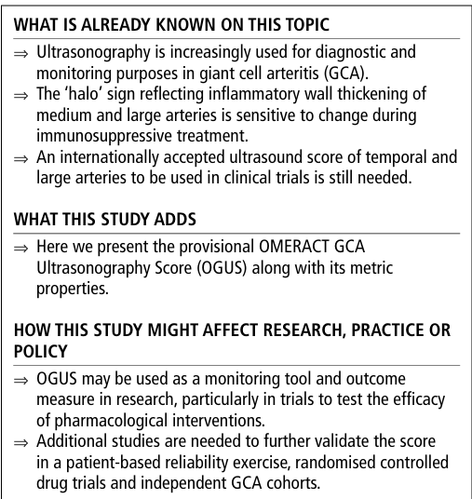
SEGUIMIENTO
Dejaco C, et al. Ann Rheum Dis 2023;82:556–564. doi:10.1136/ard-2022-223367
Notes:
El OGUS puede utilizarse como herramienta de seguimiento y medida de resultado en la investigación, especialmente en ensayos para probar la eficacia de las intervenciones farmacológicas

Slide 30
RNM

Slide 31
PET/CT
VPN de 98%
Gran utilidad para descartar ACG en pacientes con una baja sospecha diagnostica
Debe hacerse hasta 72 hr de iniciados los corticoides
No está claro su utilidad en seguimiento
Braun J, Baraliakos X, Fruth M. The role of 18F-FDG positron emission tomography for the diagnosis of vasculitides. Clin Exp Rheumatol 201833
Notes:
alto costo, la exposición a la radiación y la falta de disponibilidad generalizada de las imágenes de nueva generación

Slide 32
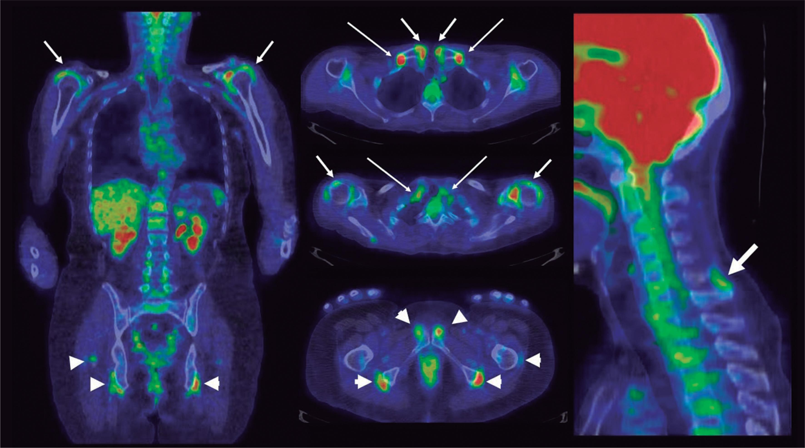

Slide 33
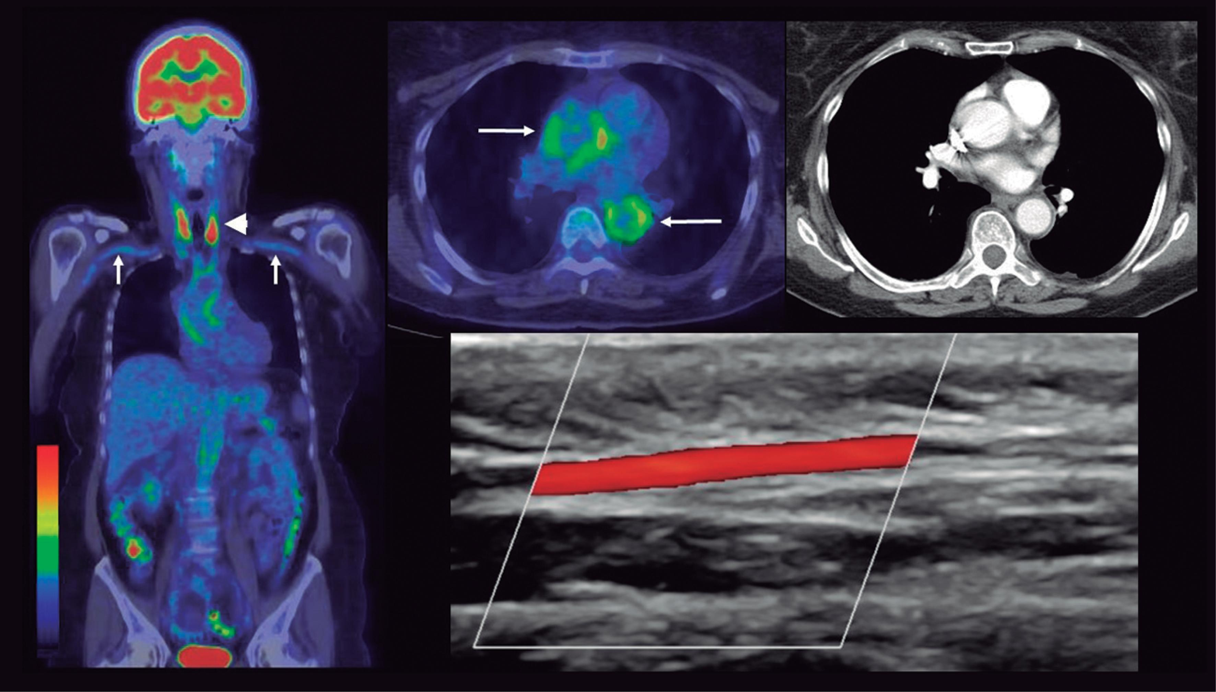

Slide 34
RECOMENDACIONES EULAR USO DE IMÁGENES EN VASCULITIS
Diagnóstico clínico
Una imagen precoz para el dg de ACG
La falta de imagen no limita el inicio del tratamiento
Biopsia cuando imágenes no es posible o la expertiz del ecografista no es la adecuada
Dejaco C, et al. Ann Rheum Dis 2024;83:741–751. doi:10.1136/ard-2023-224543

Slide 35
RECOMENDACIONES USO DE IMÁGENES EN VASCULTIS EULAR
RECONENDACION 1 ( LoA 9.6, 96%)
La ecografía de las arterias temporal y axilar debe considerarse como la primera modalidad de imagen para investigar los cambios inflamatorios murales en pacientes con sospecha de ACG
RECOMENDACIÓN 2 (LoA 9.4, 88%)
RNM de alta resolución o PET-FDG pueden utilizarse como alternativas a la ecografía para la evaluación de las arterias craneales en pacientes con sospecha de ACG
Dejaco C, et al. Ann Rheum Dis 2024;83:741–751. doi:10.1136/ard-2023-224543

Slide 36
RECOMENDACIONES USO DE IMÁGENES EN VASCULITIS EULAR
RECONENDACION 3( LoA 9.6, 92%)
FDG-PET, alternativamente RM o TC, se puede utilizar para la detección de inflamación mural o cambios luminales de las arterias extracraneales en pacientes con sospecha de ACG.
RECOMENDACIÓN 4 (LoA 9.5, 96%)
Pacientes con sospecha de TAK, la RM para investigar la inflamación mural o los cambios luminales debe utilizarse como primera prueba de imagen
Dejaco C, et al. Ann Rheum Dis 2024;83:741–751. doi:10.1136/ard-2023-224543

Slide 37
ANTE LA SOSPECHA DE UNA ACG CON COMPROMISO OCULAR NO SE DEBE RETRASAR EL TRATAMIENTO EN ESPERA DE LA CONFIRMACION

Slide 38
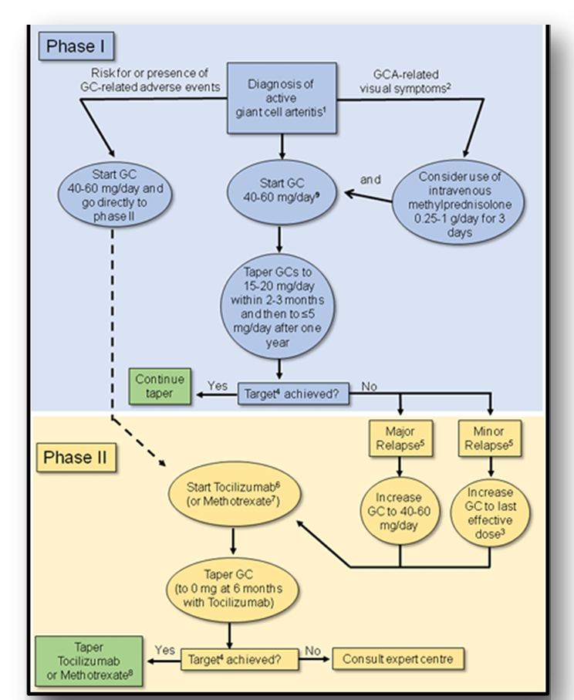
TRATAMIENTO
Pilar fundamental son los corticoides
Dosis endovenosa en compromiso ocular
Vigilar los efectos adversos
Sumar un ahorrador de corticoides
Terapia en los no respondedores
Hellmich B, et al. Ann Rheum Dis 2020;79:19–30. doi:10.1136/annrheumdis-2019-215672

Slide 39
RECOMENDACIÓN DE DISMINUCION DE CORTICOIDES
SUSPENDERLOS ENTRE LOS 12 Y 18 MESES

Slide 40
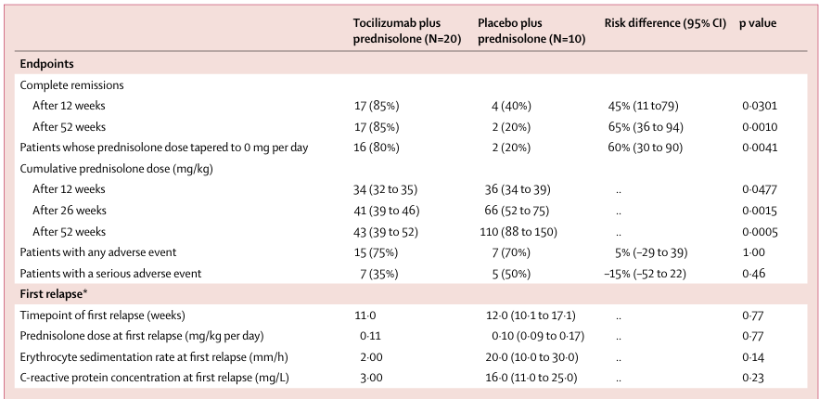
AVANCES EN EL TRATAMIENTO

Slide 41
TOCILIZUMAB
GRUPO TOCILIZUMAB SEMANAL RESPUESTA 54% ( 14% EN GRUPO CONTROL)
AHORRO DE CORTICOIDES GRUPO TOCILIZUMAB A 1860 MG VS 3396 MG EN GRUPO CONTROL
N Engl J Med 2017;377:317-28.DOI: 10.1056/NEJMoa1613849

Slide 42
RESUMEN
Compromiso ocular isquémico es una urgencia
Fenotipos de ACG craneal y extra craneal (PMR)
Imágenes diagnosticas o biopsia no retrasan el tratamiento
Ecografía de arteria temporal (BBB)
Tocilizumab evidencia en recaídas y ahorrador de corticoides

